Slide 1

Trường Mầm non số 1 Xuân Hòa
LĨNH VỰC PHÁT TRIỂN NGÔN NGỮ
Chủ đề lớn: QH – ĐN - BH
Chủ đề nhánh: Bác Hồ và các cháu thiếu nhi
Hoạt động: Tăng cường tiếng việt
Đề tài: Làm quen với chuỗi câu:
Đây là Bác Hồ,
Bác Hồ bế em bé,
Bác Hồ chia kẹo cho các bạn
Đối tượng: 5 tuổi Nhàm

Slide 2
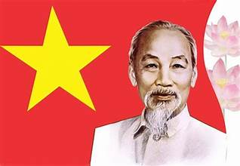
Câu: Đây là Bác Hồ

Slide 3
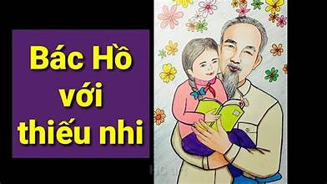
Câu: Bác Hồ bế em bé

Slide 4
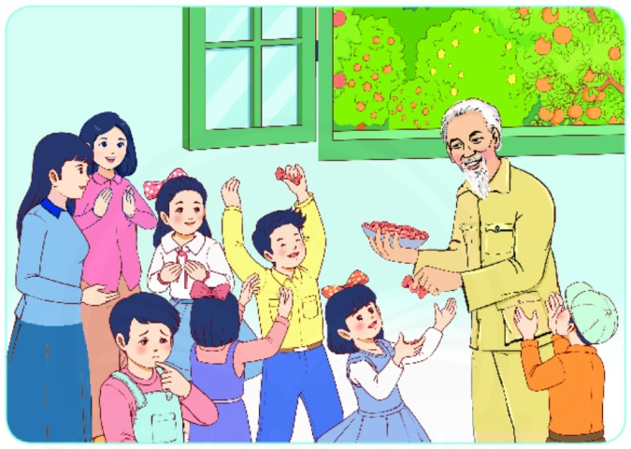
Câu: Bác Hồ chia kẹo cho các bạn

Slide 5

Trẻ thực hành chuỗi câu:
Đây là Bác Hồ, Bác Hồ bế em bé,
Bác Hồ chia kẹo cho các bạn
.

Slide 6
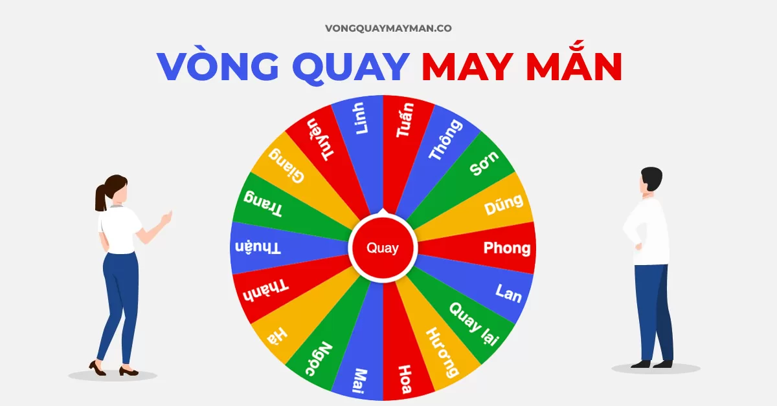

Slide 7

Tạm biệt các bé !

